Slide 1
하이크비전 회사소개서

Slide 2

What Makes Hikvision?
2001년 설립된
28명 규모의 스타트업 에서
58,000+
명의 전문가가 함께하는
글로벌 테크 기업 으로
이 여정에서 "전문성, 신뢰성 그리고 정직성" 이라는 핵심 가치를 통해 우리는 지속적으로 한계를 뛰어넘고 지속 가능한 발전을 위한 추진력을 얻을 수 있습니다.
기술 혁신에 확고히 뿌리를 둔 하이크비전은 AIoT 혁신의 최전선에 서서 다양한 제품 포트폴리오로 성장하고 있습니다. 캐노피와 같은 개방형 생태계를 통해 파트너와 협력하여 다양한 요구에 맞는 지능형 애플리케이션을 개발합니다.

Slide 3

AIoT 제품 및 솔루션의 선도적인 공급 기업
하이크비전은 기계 인식, 인공 지능, 빅 데이터 등의 최첨단 기술을 통해 다양한 산업에 서비스를 제공하고 AIoT의 미래를 선도하기 위해 최선을 다하고 있습니다.
포괄적인 기계 인식 기술을 통해 우리는 사람들이 주변 세계와 더 잘 연결될 수 있도록 돕는 것을 목표로 합니다.
다양한 지능형 제품을 통해 우리는 여러분의 손끝에 지능을 제공함으로써 다양한 요구를 식별하기 위해 노력하고 있습니다.
혁신적인 AIoT 애플리케이션을 통해 우리는 보다 편리하고 효율적이며 안전한 지능형 세상을 구축하여 모든 개인이 더 나은 미래를 누릴 수 있도록 지원하는 데 최선을 다하고 있습니다.

Slide 4
혁신을 통한 산업 발전
AI 클라우드 아키텍처
출시
중앙관제 제품 '영상통합플랫폼 B10' 출시
2017
AI 오픈 플랫폼 출시
출입 통제, 인터콤 및 알람 등을 포함한
제품 라인 확장
8개의 혁신 사업
설립
2018
2010
빅데이터 소프트웨어 제품 포트폴리오 입증을 위한 iDatafusion 플랫폼 출시
H.264 압축 기술을
업계에 도입
2013-2020
2009-2013
2002-2004
글로벌 영상보안 시장 1위
(IHS Markit ranking)
딥러닝 기반
AI 전 제품 출시
다양한 산업분야에 지능형 솔루션 출시
영상 네트워크 관리 소프트웨어 (iVMS) 출시
A&S 선정
글로벌 Top 50 보안회사 1위
스마트시티를 위한 디지털 기반 출시
이미징, 기계 인식, AI 등을
포함한 기술을 통해
다양한 산업에 서비스 제공
하이크비전
설립
영상 보안 카메라 출시
2001
2007
2009
2011
2015
2016
2019
2021
2022 -
영상 보안
통합 보안
영상을 핵심 역량으로 하는
AIoT 솔루션 제공 기업
AIoT

Slide 5
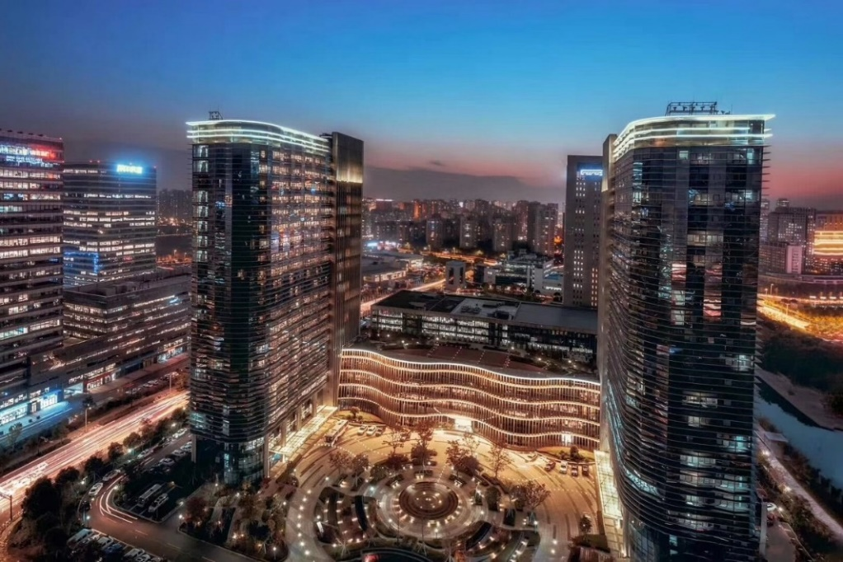
역동적인 성장과 글로벌 영향
Dynamic Growth
2023년
총 매출
$ 12.68 B
2010 - 2023년
연평균 성장률
28%
58,000+
전세계
임직원 수
Global Coverage
4개 대륙:
범아시아, 범유럽, 중동 및 아프리카, 미주
80개 중국 외 글로벌 자회사및 지사(2023)
18개 지역 물류센터
400+ 개
A/S 서비스 포인트

Slide 6

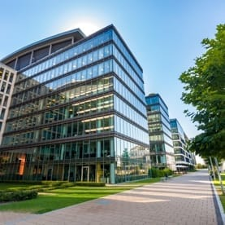

사업영역
핵심 비즈니스
공공 서비스
비즈니스
엔터프라이즈
비즈니스
SMB
비즈니스
스마트 시티
도시 거버넌스
지능형 교통
대중 교통
…
리테일
물류
에너지
교육
헬스케어/의료
제조
…
영상보안, 출입통제, 인터콤, 알람 등을 포괄하는
지능형 제품을 갖춘
원스톱 솔루션
8 Innovative Businesses
X-RAY
스마트 홈
자동차 전자기기
로보틱스
지능형 스토리지
화재 보안
적외선 감지
X-Ray 탐지
의료 영상

Slide 7
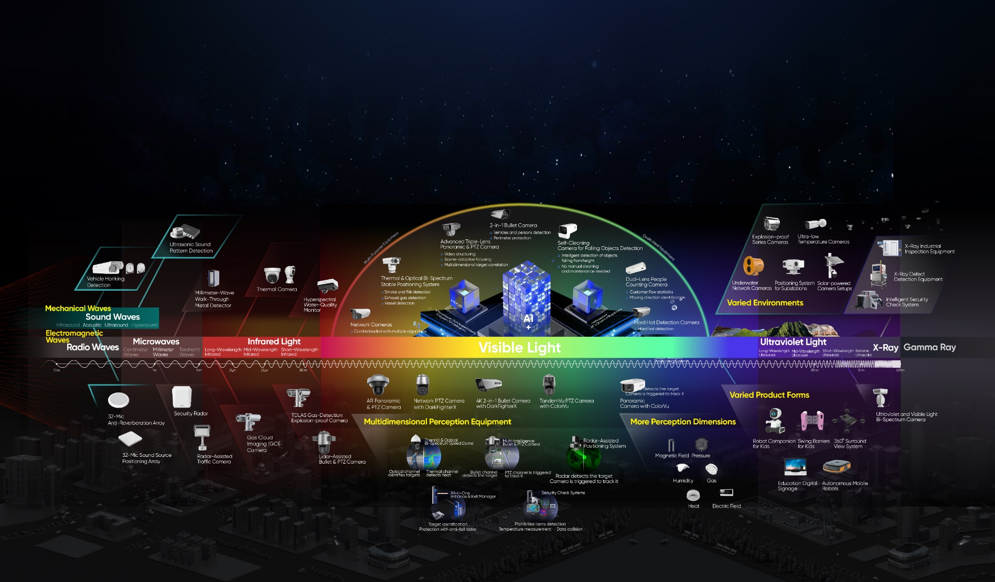

다차원적 인식
전체 스펙트럼에서 세상을 인식하고 AIoT를 위한 지능적이고 다차원적인 인식 기반을 구축합니다.

Slide 8



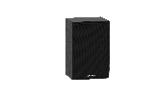



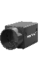






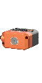


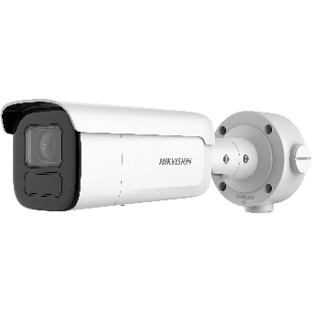

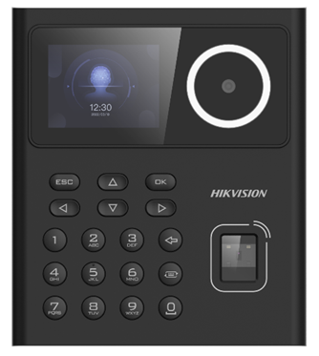
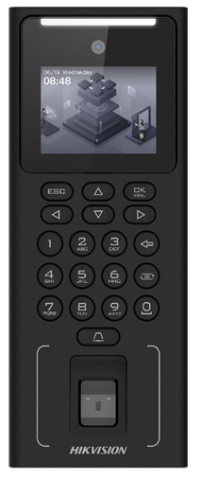

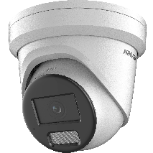
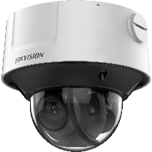


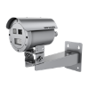

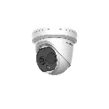

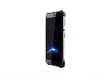


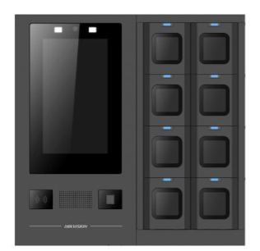
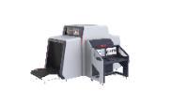
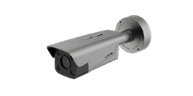
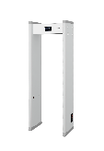



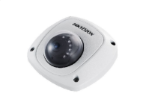


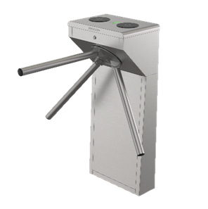
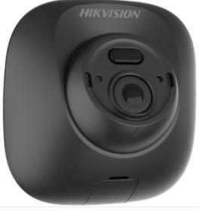





다양한 제품 & 솔루션
선도적인 기술을 기반으로 완전한 하드웨어 및 소프트웨어 제품을 개발하고
다양한 버티컬 산업을 위한 통합 보안 솔루션 및 지능형 솔루션을 출시합니다.
다차원적 인식
향상된 네트워크
향상된 통제 & 알람
신 사업
영상 인식
오디오& 센서
스위치
라우터 AP/AC 브릿지
인터콤
HikRobot
유통 채널 CCTV
스피커
IP 인터콤
2/4-Wire 인터콤
머신비전:
산업용 카메라
스마트 & ID 카메라
3D 카메라
모바일 로봇:
LMR(잠재 이동 로봇)
지게차 이동 로봇(FMR)
상자 이송 장치(CTU)
Turbo HD
음향 이미저
컬러뷰 (ColorVu, AISP)
멀티 렌즈 카메라
향상된 스토리지 & 컴퓨팅
출입 통제
PT 카메라 (4G/Wi-Fi/태양광)
광섬유 감지
하이브리드 라이트 카메라
진동 광섬유 감지
Wi-Fi NVR 허브 & Wi-Fi 키트
(클라우드 연결을 위한 SD 카드가 있는 NVR)
스마트 무선 잠금 장치
MinMoe
프로젝트 CCTV
AI 박스
DeepinView / DarkFighter 카메라
NVR
DVR
스토리지
서버
알람
HikMicro
태양광 전력 카메라
파노라마 카메라
레이더
Ax Pro
Ax Home
Ax Hybrid
열화상 제품
다중 스펙트럼 제품
트레일 카메라
디지털 주야간 비전 제품
방폭 및 방부식 카메라
PTZ (TandemVu)
보안 레이더
향상된 디스플레이
포터블
바디캠
PDA
산업 레이더
수위 감지
물 흐름 모니터링
보조 진료
추락 감지
LED
IFPD
출입구
모듈
캐비넷
교육
사람용:
스피드 게이트 및 개찰구
차량용:
ANPR 카메라 및 배리어 게이트
HikRayin
ITS
모바일
교통 레이더
디지털
사이니지
사무실
스피커
마이크
웹캠
프로젝터
보안 검사 제품
산업 검사 제품
속도검사
사고 및 교통 흐름 감지
소프트웨어
Vertical Solutions
클라우드 기반 소프트웨어
온프레미스 소프트웨어
교통
대중교통
세이프 시티
은행&금융
HikCentral FocSign
교육
리테일
빌딩
헬스케어
Hik-Connect
Hik-Partner Pro
HikCentral Access Control
HikCentral Professional
제조
에너지
물류

Slide 9
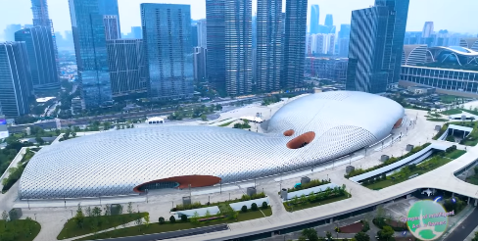
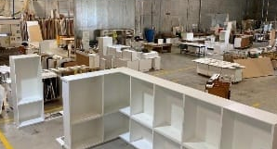
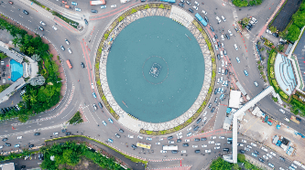
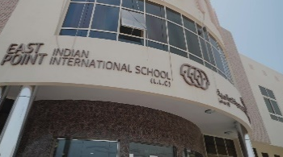
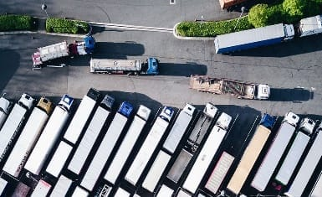

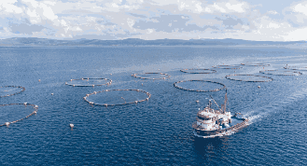
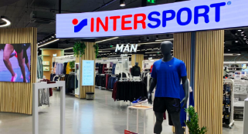
주요 성공 사례
하이크비전의 제품과 솔루션은 전 세계적으로 다양한 분야에 적용되었습니다.
아시안 게임,
항저우, 중국
스포츠 & 레저
Imperial Kitchens,
퀸즐랜드, 뉴질랜드
제조
교통 관리,
인도네시아
교통
East Point 학교,
UAE
교육
PKM Logistique, Clairoix, 프랑스
물류
Chaka Wind Farm, 칭하이, 중국
에너지
Seafood Water Farm, 페라라, 이탈리아
농수산업
Intersport, 아테네, 그리스
리테일

Slide 10



광범위한 R&D 역량
임직원 중 약 1/2이
R&D 엔지니어
R&D
연간 수익의 12.75% 이상
R&D 투자(2023)
10,000+ 개 특허
PATENT
항저우
R&D 본사
멕시코 시티 R&D 센터
연구소
하드웨어 제품 R&D 센터
소프트웨어 R&D 센터
우한 R&D 센터
시안 R&D 센터
충칭 R&D 센터
청두 R&D 센터
베이징 R&D 센터
두바이
R&D 센터
스자좡 R&D 센터
런던
R&D 센터
상하이 R&D 센터

Slide 11
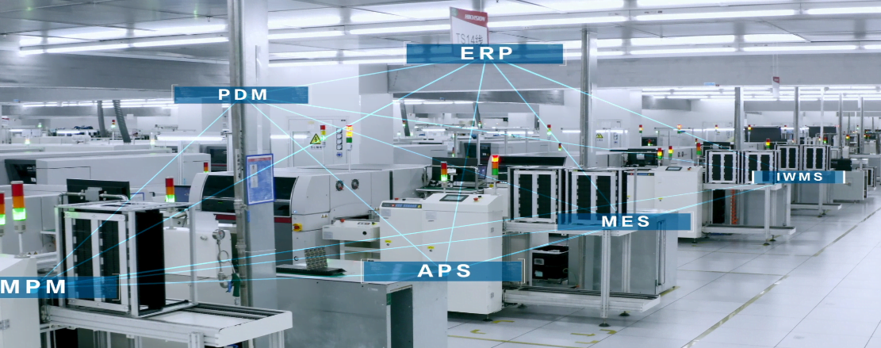
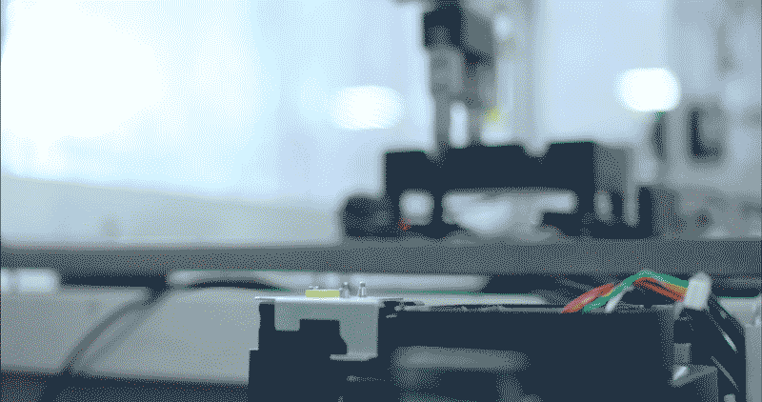
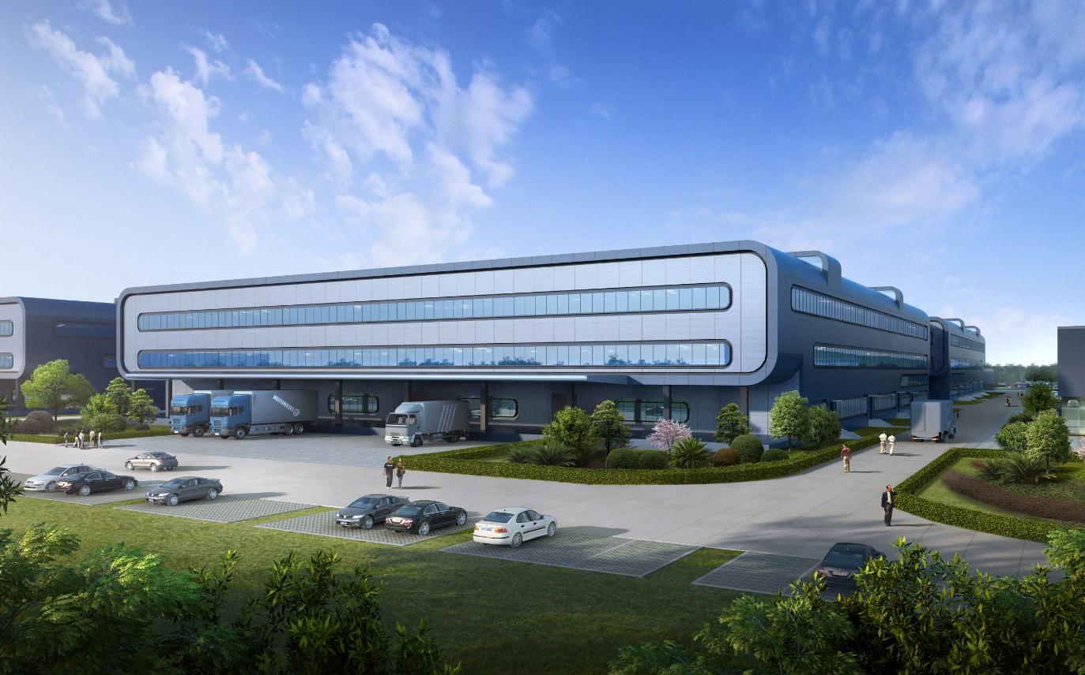
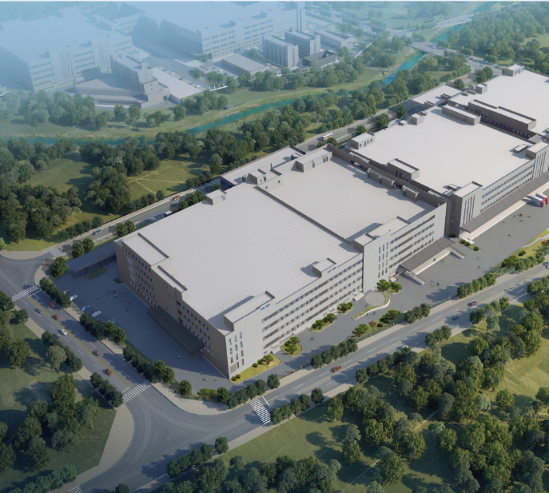
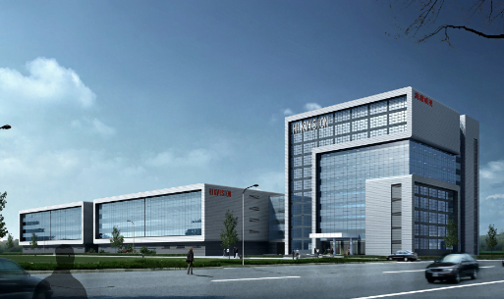
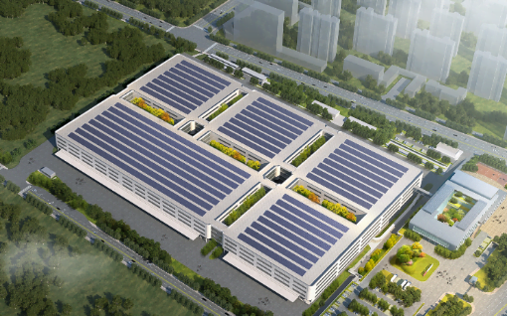
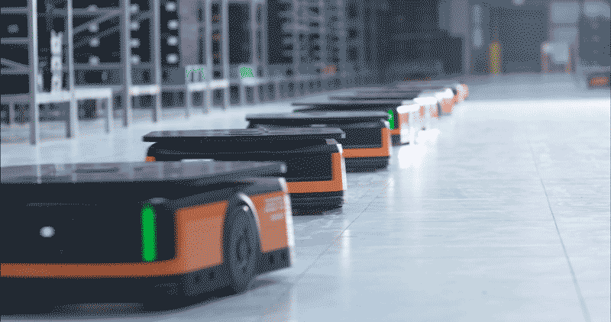

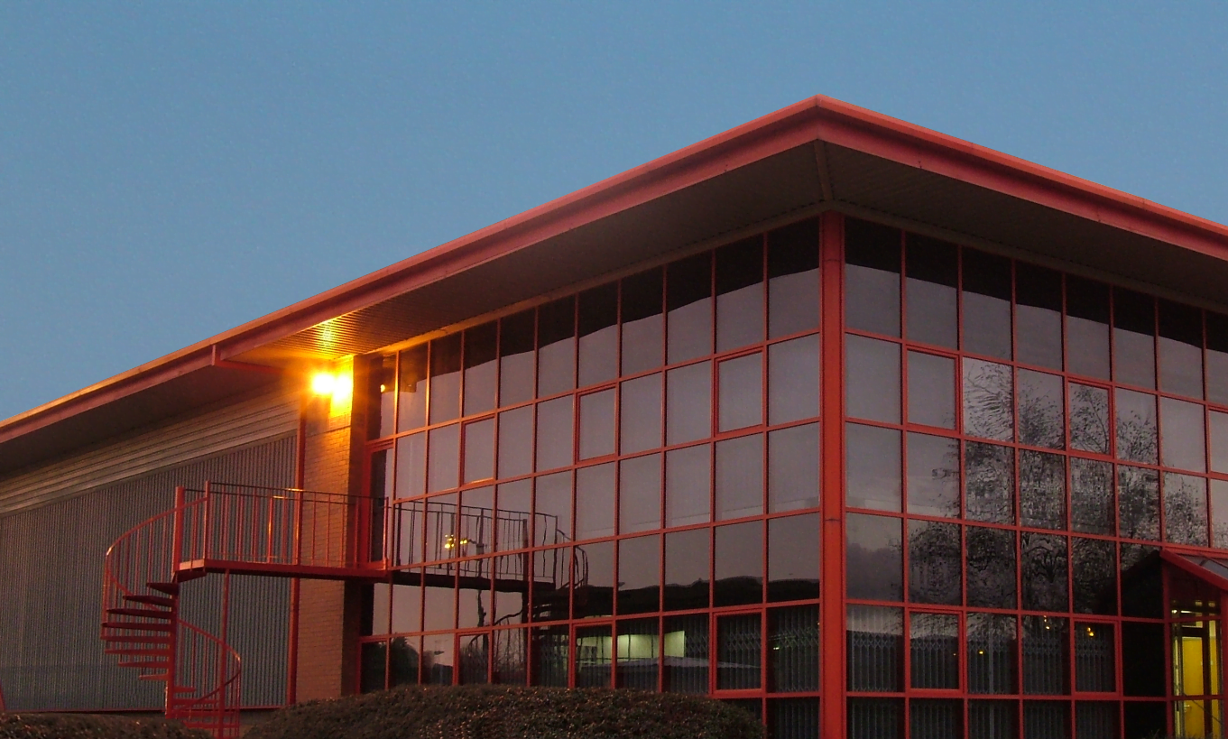
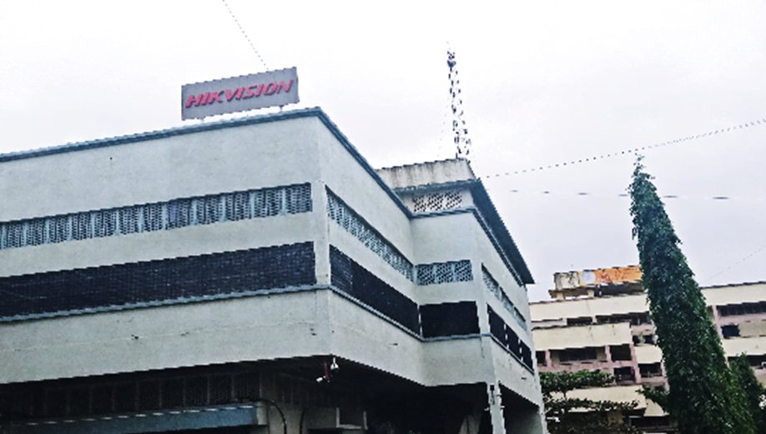
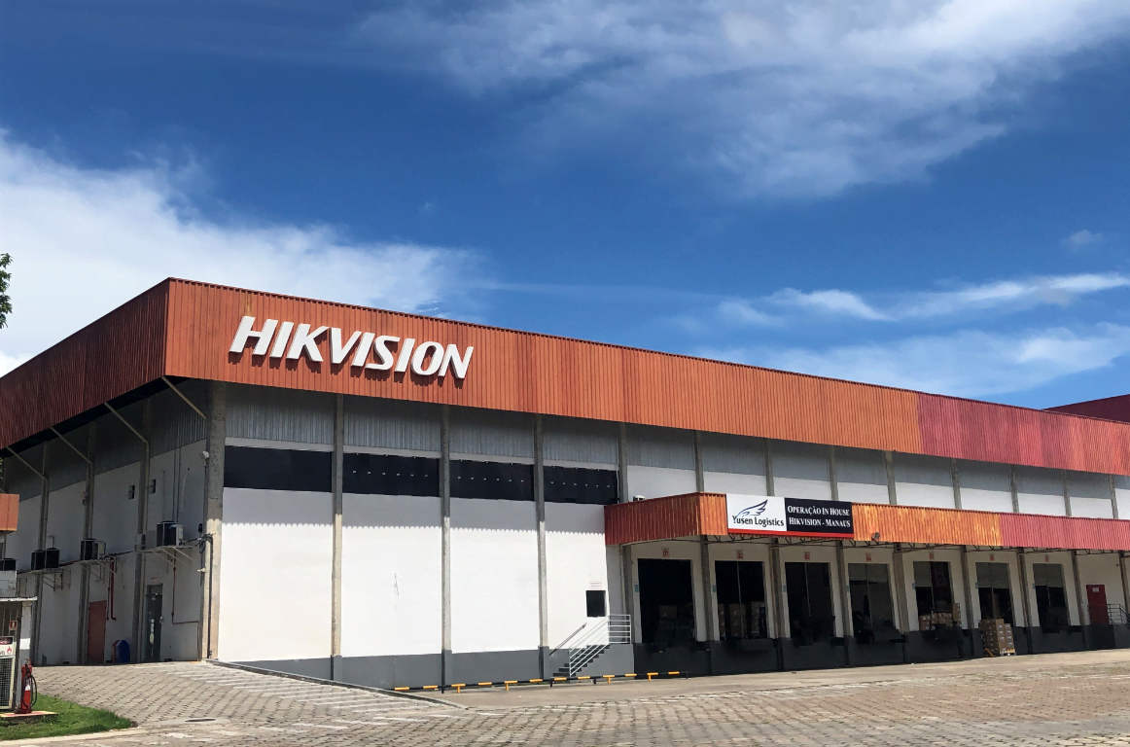
인하우스 생산
지능적이고 유연한 제조 공정
제조 기지 확장
통루, 항저우
충칭
효율적이고 빠른
정보 시스템
유연하고 자동화된
생산 라인
빈장, 항저우
우한
지능형
창고 시스템
스마트 스케줄링 시스템
…
…
…
일일 생산 능력: 580,000+ 개
전 세계적으로 1,000+ 개의 장기 공급 기업

Slide 12

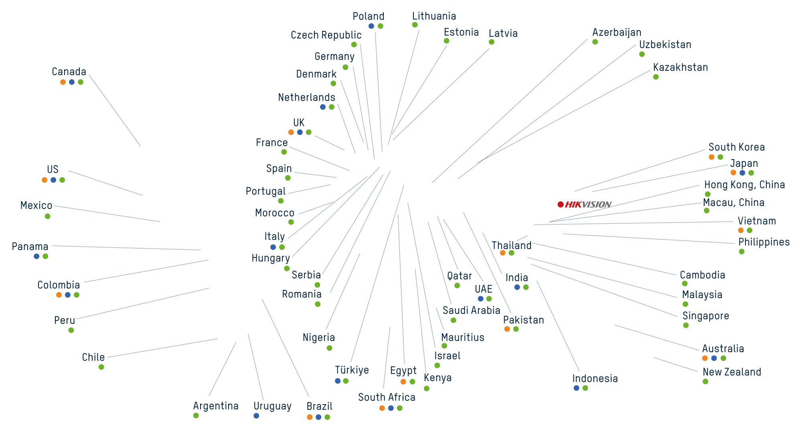
글로벌 마케팅&서비스 네트워크
콜 센터
물류센터
글로벌 지사

Slide 13

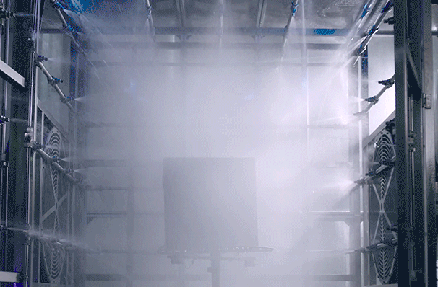

강력한 품질 보증
우리는 제품 수명주기 전반에 걸쳐 제품의 품질에 중점을 두고 있습니다.
고품질 재료
엄격한 품질 보증
신뢰할 수 있는 품질 약속
우리는 신중하게 새로운 재료를 선택하고 공급업체가 우리의 품질 요구 사항을 충족하는지 확인하며 들어오는 모든 재료에 대해 품질 검사를 수행합니다.
업계 최고의 시스템을 활용해 다양한 품질 테스트를 진행하고, AI 기반 머신비전으로 결함을 찾아냅니다.
우리는 일부 제품에 대해 프리미엄 보증 기간을 제공합니다. 하이크비전의 RMA(반품 승인) 정책을 참조하세요.

Slide 14
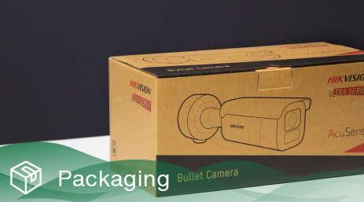



친환경 및 저탄소 실천
저탄소 원칙과 친환경 정책을 채택하여 하이크비전은 자원이 효율적으로 활용되도록 합니다.
환경 지속 가능성에 대한 헌신은 하이크비전 가치의 핵심입니다.
친환경 제조
친환경 운영
친환경 기술
친환경 솔루션
청정 에너지
더 깨끗한 재료
친환경 포장
더욱 스마트해진 에너지 소비
지속가능한 물 사용
클라우드 기반 R&D 플랫폼을 통한 전력사용량 절감
"그린 오피스" 이니셔티브
태양광 영상 보안
초저조도 이미징 및 모션 트리거 보조 조명으로 에너지 사용량 감소
플립칩 COB를 갖춘
LED 디스플레이는
전력 소비 약 45% 감소
도시 폐기물 관리
차량 배기가스 저감
수질 모니터링
공기질 모니터링

Slide 15










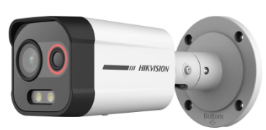



오픈 아키텍처 & 에코시스템
지속적으로 AIoT 제품을 강화하여 파트너가 다양한 애플리케이션에서 AIoT 가치를 극대화할 수 있도록 합니다.
에코시스템
파트너
제3자
시스템
SaaS
교통
물리적 보안
자치관리
물류
리테일
헬스케어
에너지
제조
교육
각 계층의 역량을 강화할 수 있는 버티컬 생태계 기능 제공
BMS
MES
CRM
Payroll
HVAC
….
하이크비전
PaaS
AIoT
융합
시나리오 기반 애플리케이션
통합 클라우드 &
엣지 배치
제3자 AIoT 장치 통합
하이크비전의
약 30,000개에 달하는
AIoT 하드웨어 제품 모델
IaaS
영상 인식
스토리지 및 컴퓨팅
네트워킹
디스플레이
소방 장비
조명 장치
열화상
컨트롤&알람
오디오&센서
레이더
보안검사
UPS 장치
에너지 소비 센서

Slide 16



기술 파트너 프로그램
개방성에 대한 우리의 접근 방식에는 리소스, 장치 및 플랫폼을 공유하여 혁신을 강화하고
파트너와의 상호 성공을 달성하는 것이 포함됩니다.
파트너
알고리즘 개발자
VSaaS
파트너
서비스
제공사
VMS
파트너
솔루션
개발자
IoT
파트너
….
IoT
Global Technology Partner Program (TPP)
11,000 이상의 글로벌 기술 파트너
오픈 협업 리소스
하이크비전 오픈 시스템
개발 리소스
통합 교육
통합 지원
공동 마케팅
채널 공유
프로젝트
협업
오픈
디바이스
오픈
플랫폼
ISAPI
Cloud
OpenAPI
OTAP
파트너와 함께 180 이상의
공동 솔루션
HEOP
HikCentral
OpenAPI
Gateway

Slide 17
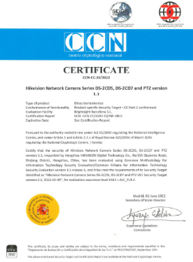
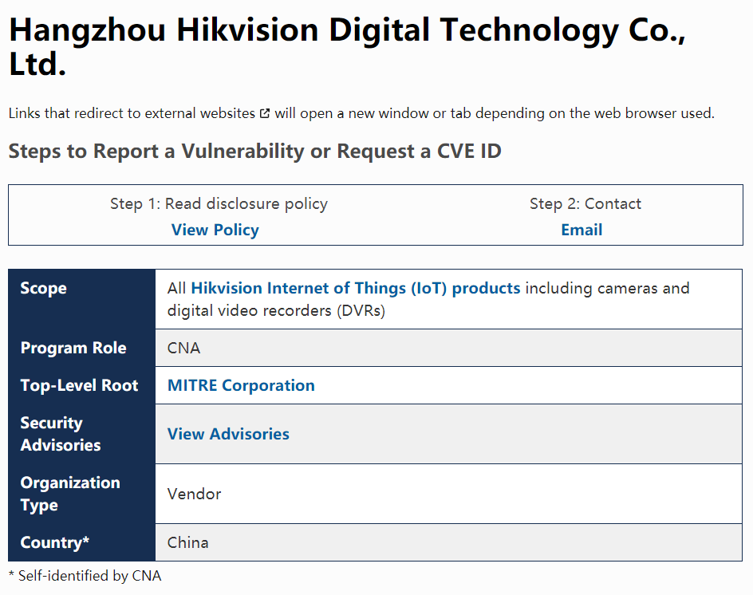
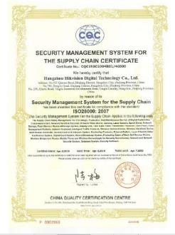
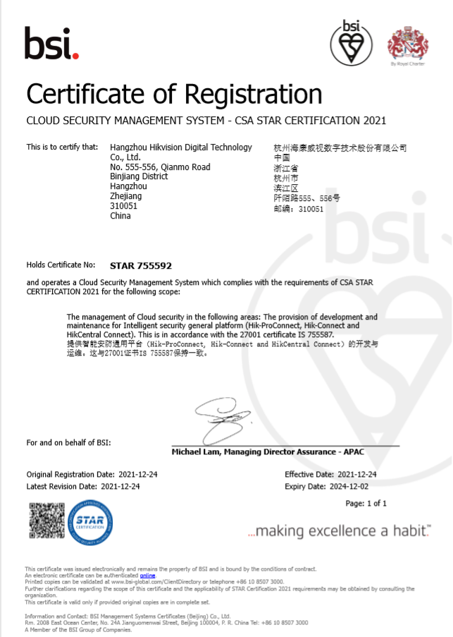
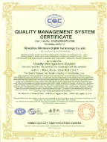
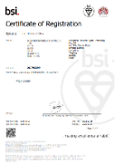
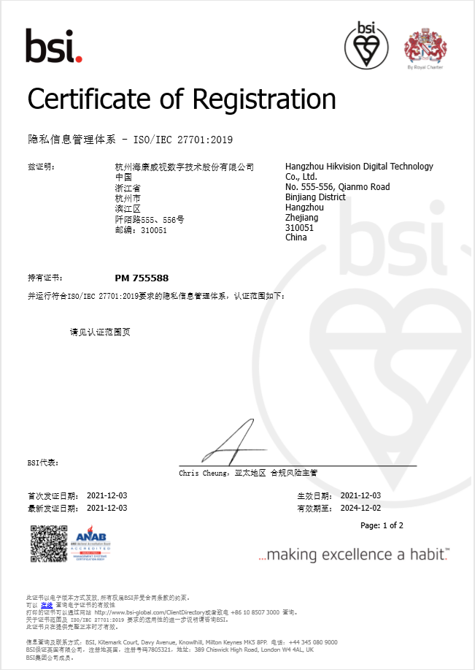
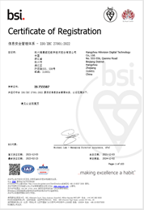
선도적인 사이버 보안 및 제품 보안
하이크비전은 제품 수명주기의 모든 단계에서 사이버 보안의 필요성을 인식하고 우선순위를 지정하며 포괄적인 제품 보안 아키텍처 및 규정 준수를 강화하기 위해 지속적인 노력을 기울이고 있습니다.
애플리케이션 보안
사이버 보안
디바이스 보안
데이터 보안
보안 운영
ISO 27001, ISO 27701, ISO 38505, CSA STAR, CVE PARTNER, CC EAL3+, ISO 28000, ISO 9001

Slide 18





더 나은 세상을 위한 기술
하이크비전은 사회적 책임과 지속 가능성을 비즈니스에 통합함으로써 혁신적인 기술을 통해 긍정적인 영향을 미치고 있습니다. 우리는 ESG 실천의 초석으로 "더 나은 세상을 위한 기술＂에 대한 아래에 설명된 5가지 원칙을 제시합니다.
포용적인 사회를 위한 기술
시각장애인을 돕는 스마트 횡단보도
2
살기 좋은 도시를 위한 기술
AloT로 수질을 관리하고
홍수를 예방
4
공유된 미래를 위한 기술
수마트라의 멸종 위기에 처한 종을 구하는 데 도움을 주는 지능형 기술
Guangxi
Zhejiang
Sumatra
번영하는 산업을 위한 기술
혁신적인 영상 솔루션으로
직원의 안전과 효율성 향상
지속 가능한 환경을 위한 기술
통합 탄소 배출 시스템으로
환경 보호
1
Liaoning
3
Ningxia
5
February 2024 – Hikvision joined the United Nations Global Compact (UNGC), the world's largest global corporate sustainability initiative.

Slide 19












자연 & 야생동물 보호
하이크비전의 사회적 이익을 위한 STAR 프로그램은 비영리 조직과 프로젝트가 귀중한 천연 자원,
야생 동물 및 문화를 혁신적으로 보호할 수 있도록 돕는 최첨단 기술을 제공하는 것을 목표로 합니다.
인도네시아:
수마트라 멸종 위기종 보호
남아프리카:
거대하지만 취약한 코뿔소를 보호하기 위해 산림 관리원 지원
생물다양성 모니터링
및 보전
중국:
얼음호수에 대한 과학적 조사 및 연구 활성화
이탈리아:
바다거북이 고향으로 돌아갈 수 있도록 돕는 지능형 솔루션
환경 모니터링
및 보호
문화유산
보존
남아프리카:
아프리카 펭귄 보호 및 보존 메시지 전달
중국:
지능형 기술을 사용하여 야생 조류 보호

Slide 20


혁신적인 사업
2015년부터 하이크비전은 내부 혁신 및 투자 시스템을 구축해 왔으며 8개의 혁신적인 비즈니스 기업를 성공적으로 출범시켰습니다.
현재 혁신적인 비즈니스 기업 중 5개 기업의 매출이 10억 위안을 넘어섰습니다. 2023년에는 이들 혁신사업의 매출이 회사 전체 매출의 20.77%를 차지하고 있습니다.
2022년 12월 28일, EZVIZ는 상하이 증권거래소 과학기술혁신위원회에 상장되었습니다.
100 Million RMB
2023년
수익

Slide 21







2024 년 인사이트
2024년 보안 산업의 7대 트렌드
기계의 인식 능력 강화를 가속화하는 AI
다양한 산업 분야에 혁신을 가져올 AI 기반 애플리케이션
클라우드와 에지 컴퓨팅의 융합 가속화
비즈니스 관리를 혁신할 수 있는 '디지털 트윈' 기술
LED를 중심으로 한 디스플레이 기술의 빠른 발전
사이버 보안 분야에서 디지털 신원 인증 보안의 중요성 확대
환경 지속가능성과 기후 변화 복원력을 높이는 혁신 기술

Slide 22


About Hikvision korea
한국지사
(유)하이크비전코리아
사무실:
경기도 성남시 판교역로 192번길 14-1
5층 하이크비전코리아
대표번호: 1661-8138
이메일: sales.korea@hikvision.com
고객센터:
1811-5998
Hikvision Korea
hikvisionkorea
Hikvision Korea
Hikvision Korea
하이크비전코리아

Slide 23
About Hikvision korea
조직도
하이크비전코리아
경영지원
마케팅
제품채널관리
SI 영업
KA 영업
유통 영업
지역 영업
기술팀
신사업
기술 지원
RMA
CS
Hik Micro
Hik Semi
EZVIZ

Slide 24

About Hikvision korea
고객 지원 서비스
하이크비전코리아는 대한민국 CCTV 고객 서비스 No.1을 지향하며
다양한 고객서비스를 제공하여 고객만족을 위해 최선을 다합니다.

Slide 25




About Hikvision korea
국내 총판사
유통 총판
유통 총판
전화번호 | 02-6012-4500
이메일 | hikvision@cynex.co.kr
웹사이트 | http://www.hikvisionmall.co.kr
전화번호 | 02-6012-4500
이메일 | kct2019-d@daum.net
웹사이트 | http:// www.dome-cctv.com
SI 총판
SI 총판
전화번호 | 1600-0466
이메일 | robert.park@sk.com
웹사이트 | https://www.sknservice.com
전화번호 | 02-2122-5567
이메일 | Sales.korea@hikvision.com
웹사이트 | https://www.nicetcm.co.kr

Slide 26





About Hikvision korea
사회공헌활동
하이크비전코리아는 기업의 사회적 책임을 다하기 위해 사회공헌활동(CSR)으로
'위드하이크(WithHIK) 캠페인'을 진행하며 국내에서 발생한 수익을 사회에 환원하고
지역 사회 및 도시의 안전에 도움을 줄 수 있도록 지원하고 있습니다.

Slide 27


